Slide 1
BAB 6
Geometri
Standar Kompetensi:
Menentukan kedudukan, jarak, dan besar sudut yang melibatkan titik, garis,
dan bidang dalam ruang dimensi tiga.
Kompetensi Dasar:
Menentukan kedudukan titik, garis, dan bidang dalam ruang dimensi tiga.
Menentukan jarak dari titik ke garis dan dari titik ke bidang dalam ruang
dimensi tiga.
Menentukan besar sudut antara garis dan bidang dan antara dua bidang
dalam satu ruang dimensi tiga.

Slide 2
Kedudukan Titik, Garis, dan
Bidang dalam Ruang
Titik
A
P
Titik A
Titik P
Sebuah titik hanya dapat ditentukan oleh letaknya, tetapi tidak mempunyai ukuran (dikatakan tidak berdimensi).

Slide 3
Garis
g
B
•
Garis g
•
A
Segmen/ruas garis AB
Sebuah garis (dimaksudkan adalah garis lurus) dapat diperpanjang sekehendak kita.
Sebuah garis hanya dilukiskan sebagian saja.
Bagian dari garis ini disebut wakil garis.

Slide 4
Bidang adalah sebuah bidang (dimaksudkan adalah bidang datar) dapat diperlus seluas-luasnya.
Pada umumnya, sebuah bidang hanya dilukiskan sebagian saja yang disebut sebagai wakil bidang.

Slide 5
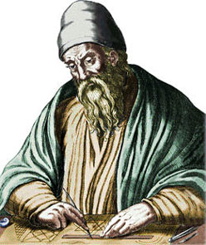
Aksioma Garis dan Bidang
Dalam geometri ruang ada tiga buah aksioma yang penting.
Aksioma 1
Melalui dua buah titik sebarang hanya dapat dibuat sebuah garis lurus.
Aksioma 2
Jika sebuah garis dan sebuah bidang mempunyai dua titik persekutuan, maka garis itu seluruhnya terletak pada bidang.
Aksioma 3
Euclides (±300 SM)
Melalui tiga buah titik sebarang hanya dapat dibuat sebuah bidang.

Slide 6
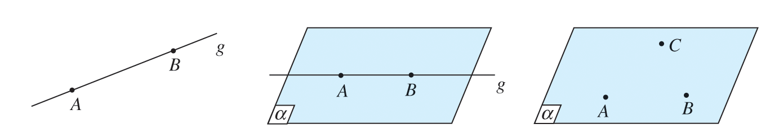
Dalil 1
Sebuah bidang ditentukan oleh tiga titik sebarang.
Dalil 2
Sebuah bidang ditentukan oleh sebuah garis dan sebuah titik (titik berada di luar garis.
Dalil 3
Sebuah bidang ditentukan oleh dua buah garis berpotongan.
Dalil 4
Sebuah bidang ditentukan oleh dua buah garis sejajar.

Slide 7
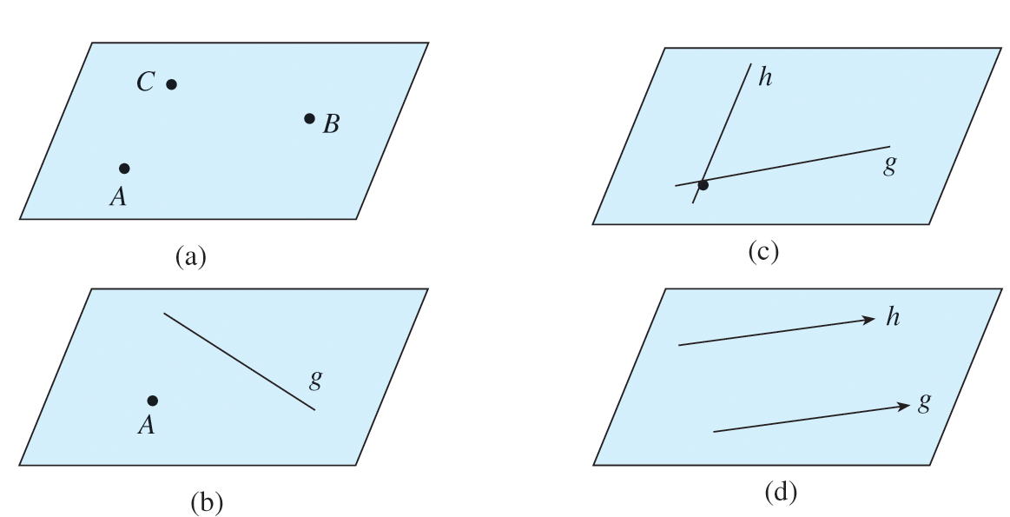
Kedudukan titik, garis, dan bidang dapat dikelompokkan sebagai berikut.
1. Kedudukan titik terhadap garis dan titik terhadap bidang.
2. Kedudukan garis terhadap garis dan garis terhadap bidang.
3. Kedudukan bidang terhadap bidang lain.

Slide 8
Kedudukan Titik Terhadap Garis
Titik Terletak pada Garis
g
Jika titik A dilalui oleh garis g, maka titik A dikatakan terletak pada garis g.
•
A
Titik A terletak pada garis g
Titik di Luar Garis
B
h
Jika titik B tidak dilalui oleh garis h, maka titik B dikatakan berada di luar garis h.
•
Titik B di luar garis h

Slide 9
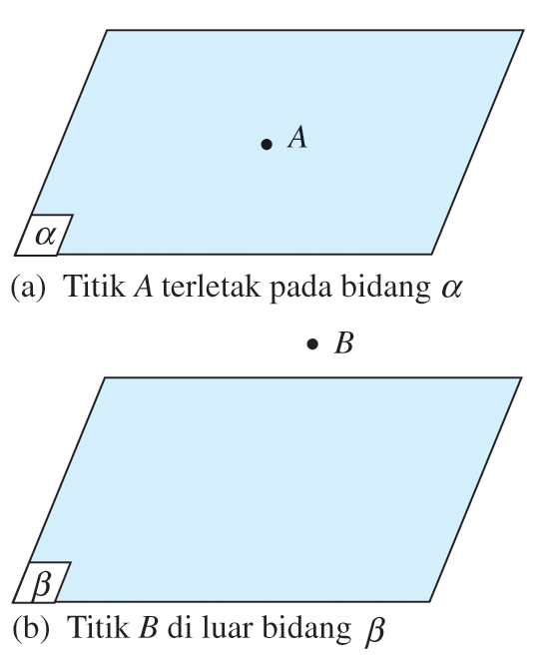
Kedudukan Titik Terhadap Bidang
Titik Terletak pada Bidang
Jika titik A dapat dilalui oleh bidang α, maka titik A terletak pada bidang α.
Titik di Luar Bidang
Jika titik B tidak dapat dilalui oleh bidang β, maka titik B dikatakan berada di luar bidang β.

Slide 10
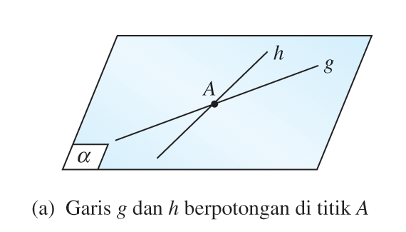
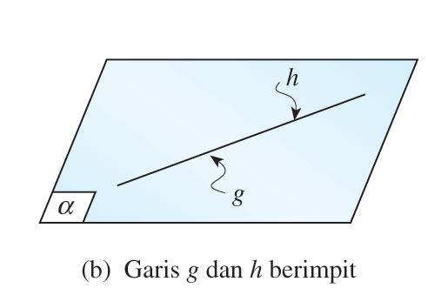
Kedudukan Garis Terhadap Garis Lain
Kemungkinan kedudukan sebuah garis terhadap garis lain dalam sebuah bangun ruang adalah berpotongan, sejajar, atau bersilangan.
Dua Garis Berpotongan
Dua buah garis g dan h dikatakan berpotongan, jika kedua garis itu terletak pada sebuah bidang dan mempunyai sebuah titik persekutuan. Dalam geometri bidang, titik persekutuan itu disebut titik potong antara kedua garis.

Slide 11
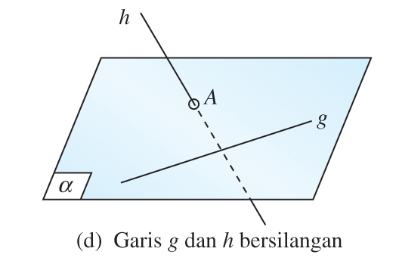
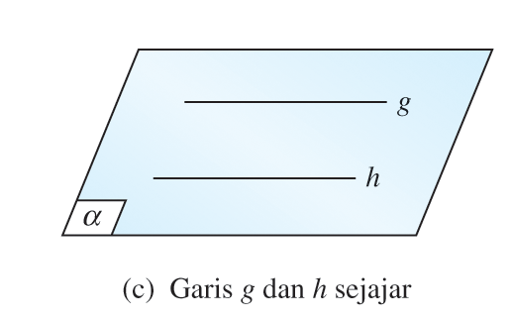
Dua Garis Sejajar
Dua buah g dan h dikatakan sejajar, jika kedua garis itu terletak pada sebuah bidang dan tidak mempunyai satu pun titik persekutuan.
Dua Garis Bersilangan
Dua buah garis g dan h dikatakan bersilangan (tidak berpotongan dan tidak sejajar) jika kedua garis itu tidak terletak pada sebuah bidang.

Slide 12
Aksioma Dua Garis Sejajar
Aksioma 4
Melalui sebuah titik yang berada di luar sebuah garis, hanya dapat dibuat sebuah garis yang sejajar dengan garis itu.
h
A
•
g
α

Slide 13
Dalil-Dalil tentang Dua Garis Sejajar
Dalil 5
Jika garis k sejajar dengan garis l dan garis l sejajar dengan garis m, maka garis k sejajar dengan garis m.
k ⁄⁄ l
l ⁄⁄ m
m
∴ k ⁄⁄ m
k
l

Slide 14
Dalil 6
Jika garis k sejajar dengan garis h dan memotong garis g, garis l sejajar garis h dan juga memotong garis g, maka garis-garis k, l, dan g terletak pada sebuah bidang.
k ⁄⁄ h dan k memotong g
l ⁄⁄ h dan l memotong g
∴ k, l, dan g terletak pada sebuah bidang
•
g
k
•
l
α

Slide 15
Dalil 7
Jika garis k sejajar garis l dan garis l sejajar menembus bidang α, maka garis k juga menembus bidang α.
k ⁄⁄ l
l menembus bidang α
Q
l
•
k
∴ k menembus bidang α.
F
•
α

Slide 16
Kedudukan Garis Terhadap Bidang
Kemungkinan kedudukan sebuah garis terhadap sebuah bidang.
Garis Terletak pada Bidang
Sebuah garis g dikatakan terletak pada bidang α, jika garis g dan bidang α sekurang-kurangnya mempunyai dua titik persekutuan.
g
•
•
B
α
A
Garis g terletak pada bidang α

Slide 17
Garis Sejajar Bidang
Sebuah garis h dikatakan sejajar bidang β, jika garis h dan bidang β tidak mempunyai satu pun titik persekutuan.
h
β
Garis h sejajar bidang β

Slide 18
Garis Memotong atau Menembus Bidang
Sebuah garis k dikatakan memotong atau menembus bidang γ, jika garis k dan bidang γ hanya mempunyai sebuah titik persekutuan. Titik persekutuan itu disebut titik potong atau titik tembus.
k
A
°
γ
Garis k memotong bidang γ dititik A

Slide 19
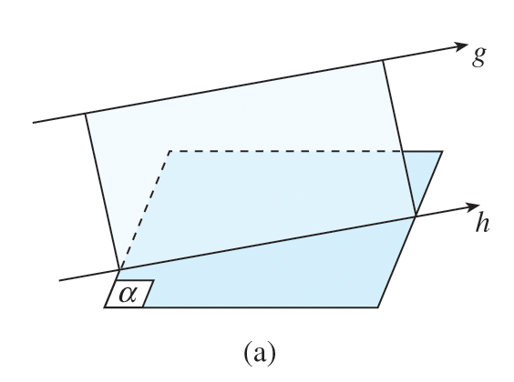
Dalil-Dalil tentang Garis Sejajar Bidang
Dalil 8
Jika garis g sejajar dengan garis h dan garis h terletak pada bidang α, maka garis g sejajar dengan bidang α.
g ⁄⁄ h
h terletak pada bidang α
∴ g ⁄⁄ bidang α

Slide 20
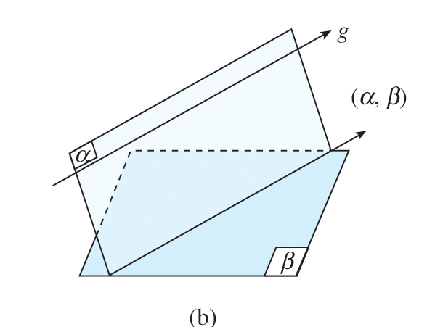
Dalil 9
Jika bidang α melalui garis g dan garis g sejajar terhadap bidang β, maka garis potong antara bidang α dengan bidang β akan sejajar terhadap garis g.
α melalui g
h ⁄⁄ bidang β
∴ (α, β) ⁄⁄ g

Slide 21
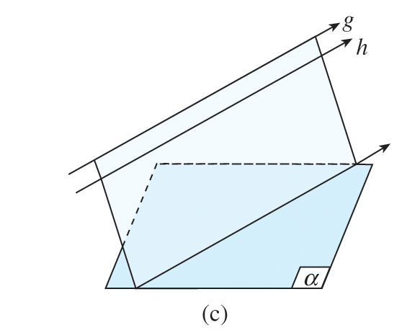
Dalil 10
Jika garis g sejajar dengan garis h dan garis h sejajar terhadap bidang α, maka garis g sejajar dengan bidang α.
g ⁄⁄ h
h ⁄⁄ bidang
∴ g ⁄⁄ bidang α

Slide 22
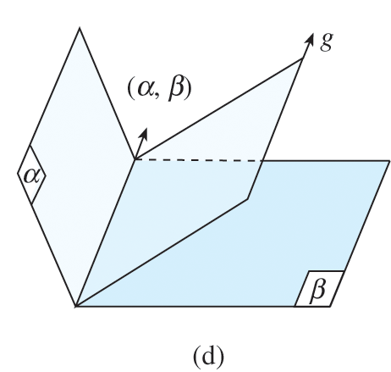
Dalil 11
Jika bidang α dan bidang β berpotongan dan masing-masing sejajar terhadap garis g, maka garis potong antara bidang α dengan bidang β akan sejajar dengan garis g.
α ⁄⁄ g
β ⁄⁄ g
∴ (α, β) ⁄⁄ g

Slide 23
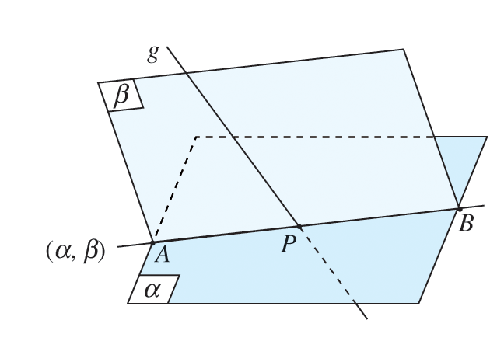
Titik Tembus Garis dan Bidang yang Berpotongan
Tititk tembus antara garis g dengan bidang α (g memotong bidang α) dapat dicari dengan cara sebagai berikut
Buatlah bidang β melalui garis g
Tentukan garis potong bidang α dan bidang β, dengan cara menghubungkan dua buah titik persekutuan antara bidang α dan bidang β. Titik persekutuan antara bidang α dan bidang β ditandai dengan titik A dan titik B. Garis potong bidang α dan bidang β dilambangkan dengan (α, β).
Titik potong garis g dengan garis (α, β) adalah titik tembus yang diminta, yaitu titik P.

Slide 24
Kedudukan Bidang Terhadap Bidang Lain
Dua Bidang Berimpit
Bidang α dan bidang β dikatakan berimpit, jika setiap titik yang terletak pada bidang α juga terletak pada bidang β atau setiap titik yang terletak pada bidang β juga terletak pada bidang α.
α, β

Slide 25
Dua Bidang Sejajar
Bidang α dan bidang β dikatakan sejajar jika kedua bidang itu tidak mempunyai satu pun titik persekutuan.
α
β

Slide 26
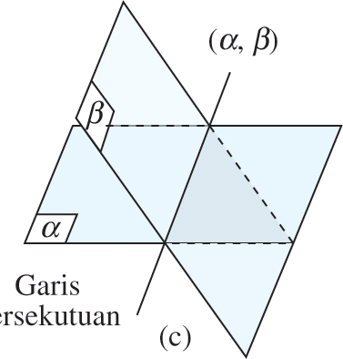
Dua Bidang Berpotongan
Bidang α dan bidang β dikatakan berpotongan jika kedua bidang itu tepat memliki sebuah garis persekutuan. Garis persekutuan atau garis potong merupakan tempat kedudukan titik-titik persekutuan bidang α dan bidang β. Garis persekutuan antara bidang α dan bidang β dituliskan sebagai (α, β).

Slide 27
Dalil-Dalil tentang Dua Bidang Sejajar
Dalil 12
Jika garis a sejajar dengan garis g dan garis b sejajar garis h, garis a dan garis b berpotongan terletak pada bidang α, garis g dan garis h berpotongan terletak pada bidang β, maka bidang α sejajar dengan bidang β.
a ⁄⁄ g
b ⁄⁄ h
a dan b berpotongan pada bidang α
g dan h berpotongan pada bidang β
∴ bidang α ⁄⁄ bidang β
β

Slide 28
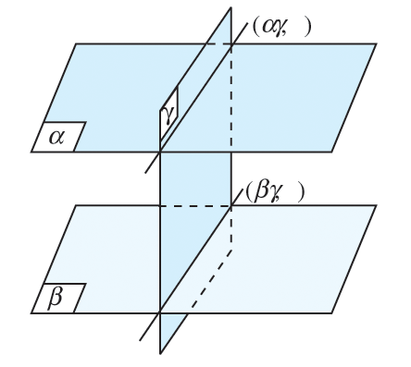
Dalil 13
Jika bidang α sejajar bidang β dan dipotong oleh bidang γ, maka garis potong (α, γ) sejajar garis potong (β, γ).
bidang α ⁄⁄ bidang β
bidang γ memotong bidang α dan bidang β
∴ (α, γ) ⁄⁄ (β, γ).

Slide 29
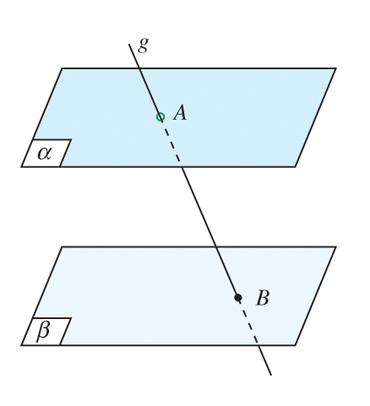
Dalil 14
Jika garis g menembus bidang α dan bidang α sejajar bidang β, maka garis g juga menembus bidang β.
g menembus α
bidang α ⁄⁄ bidang β
∴ g menembus bidang β

Slide 30
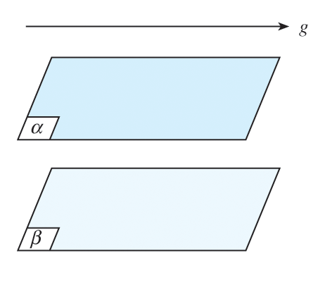
Dalil 15
Jika bidang g sejajar bidang α dan bidang α sejajar bidang β, maka garis g juga sejajar bidang β.
g ⁄⁄ bidang α
bidang α ⁄⁄ bidang β
∴ g ⁄⁄ bidang β

Slide 31
Dalil 16
Jika garis g terletak pada bidang α dan bidang α sejajar bidang β, maka garis g sejajar bidang β.
g terletak pada bidang α
g
bidang α ⁄⁄ bidang β
∴ g ⁄⁄ bidang β
α
β

Slide 32
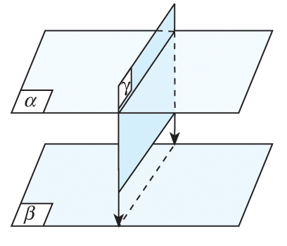
Dalil 17
Jika bidang α sejajar bidang β dan bidang γ memotong bidang α, maka bidang γ juga memotong bidang β.
bidang α ⁄⁄ bidang β
bidang γ memotong bidang α
∴ bidang γ juga memotong bidang β

Slide 33
Dalil 18
Jika bidang α sejajar bidang β dan bidang β sejajar bidang γ, maka bidang α sejajar bidang γ.
bidang α ⁄⁄ bidang β
bidang β ⁄⁄ bidang γ
α
∴ bidang α ⁄⁄ bidang γ
β
γ

Slide 34
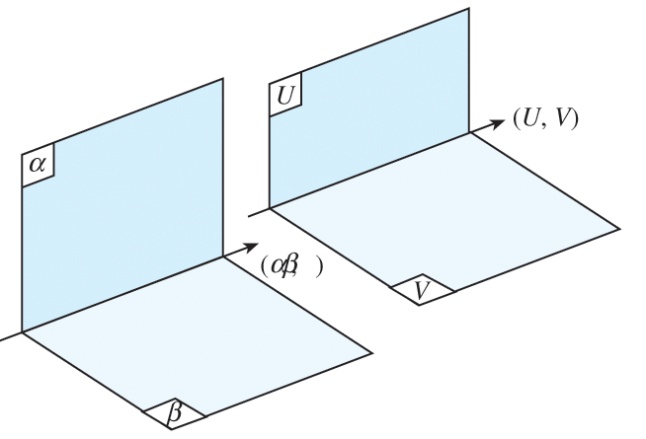
Dalil 19
Jika bidang α sejajar bidang U dan bidang β sejajar bidang V, bidang α dan bidang β berpotongan pada garis (α, β), bidang U dan bidang V berpotongan pada garis (U, V), maka garis (α, β) sejajar garis (U, V).
bidang α ⁄⁄ bidang U
bidang β ⁄⁄ bidang V
bidang α dan bidang β berpotongan pada garis (α, β)
bidang U dan bidangV berpotongan pada garis (U, V)
∴(α, β) ⁄⁄ (U, V)

Slide 35
Kedudukan Jarak dalam Ruang
d adalah jarak titik A(x , y ) ke titik B(x , y ), maka jarak d dapat ditentukan dengan menggunakan hubungan:
¹
¹
²
²
A(x , y )
d
B(x , y )
(x − x )² + (y − y )²
•
¹
¹
²
²
d
=
AB
=
•
d adalah jarak titik P(x , y ) ke garis g ≡ ax + by + c = 0; maka jarak d dapat ditentukan dengan menggunakan hubungan:
¹
¹
P(x , y )
•
ax + by + c
¹
¹
d
=
¹
¹
a² + b²
d
g ≡ ax + by + c
•

Slide 36
Jarak Titik ke Titik
A
d
B
Jarak titik A ke titik B ditentukan oleh panjang ruas garis AB.
•
•
α
Jarak Titik ke Garis
Ruas garis AP merupakan jarak titik A ke garis g
•
A
d
•
g
α
P

Slide 37
Jarak Titik ke Bidang
Ruas garis AQ merupakan jarak titik A ke bidang α.
•
A
d
Q
α
g

Slide 38
Jarak Dua Garis Sejajar
Panjang ruas garis AB ditetapkan sebagai jarak antara garis g dan garis h yang sejajar.
h
B
d
g
A
α

Slide 39
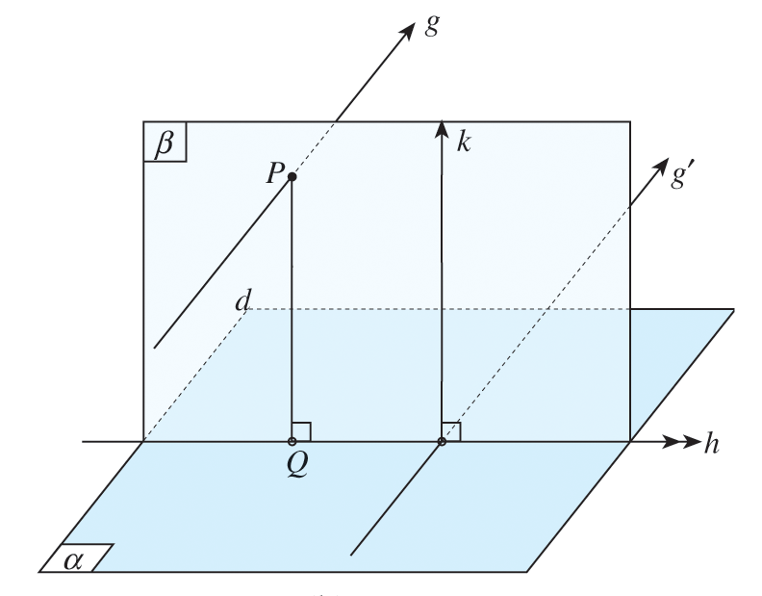
Jarak Dua Garis Bersilangan
PQ tegak lurus terhadap garis g dan juga terhadap garis h, sehingga panjang ruas garis PQ ditetapkan sebagai jarak garis g dan garis h yang bersilangan.

Slide 40
Jarak Garis dan Bidang yang Sejajar
Panjang ruas garis PQ ditetapkan sebagai jarak antara garis g dan bidang α yang sejajar.
P
•
g
Q
α
k

Slide 41
Jarak Dua Bidang Sejajar
Panjang ruas garis PQ ditetapkan sebagai jarak antara bidang α dan bidang β yang sejajar.
P
°
α
Q
k

Slide 42
Menentukan Sudut dalam Ruang
Sudut antara Dua Garis Berpotongan
Besar sudut APB ditetapkan sebagai ukuran sudut antara garis g dan garis h yang berpotongan.
B
h
•
P
•
•
g
A
α

Slide 43
Sudut antara Dua Garis Bersilangan
Dua buah sudut dikatakan sam besar, jika kaki-kaki kedua sudut itu sejajar dan searah.
Sudut yang dibentuk oleh garis g′ dan garis h′ ditetapkan sebagai ukuran besar sudut antara garis g dan garis h yang bersilangan.
g
g′
P
O
°
h′
°
h
α

Slide 44
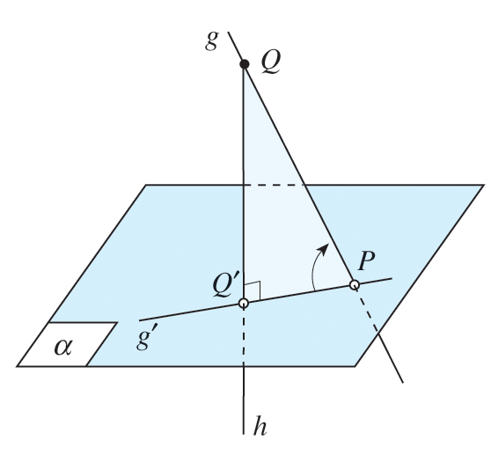
Sudut antara Garis dan Bidang
Sudut QPQ′ ditetapkan sebagai ukuran besar sudut antara garis g dan bidang α yang berpotongan.
Definisi: Sudut antara garis dan bidang yang berpotongan
Sudut antara garis g dan bidang α adalah sudut lancip yang berbentuk oleh garis g dengan proyeksinya pada bidang α.

Slide 45
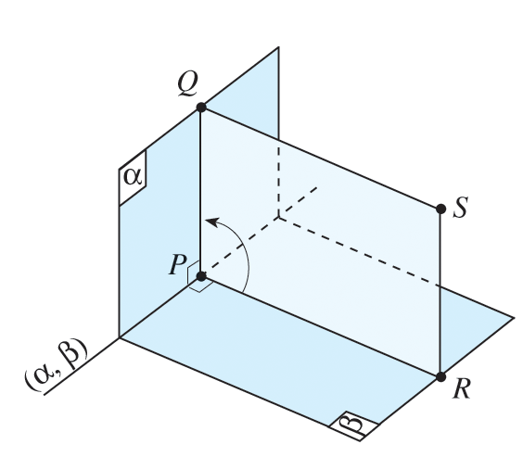
Sudut antara Bidang dan Bidang
Sudut QPR ditetapkan sebagai ukuran sudut antara bidang α dan bidang β yang berpotongan.
Definisi: Sudut antara antara dua bidang berpotongan
Sudut antara dua bidang yang berpotongan adalah sudut yang berbentuk oleh dua garis yang berpotongan (sebuah garis pada bidang pertama dan sebuah garis lagi pada bidang yang kedua), garis-garis itu tegak lurus terhadap garis potong antara kedua bidang tersebut.

